Slide 1
连续时间系统的模拟

Slide 2
二、连续时间系统的模拟
1、基本概念
求解系统响应的问题，实际上就是求解微分方程的问题。一些实际系统的微分方程可能是高阶方程或是一微分方程组。在电学中，系统的模拟就是用由基本运算单元电路组成的模拟装置来模拟实际系统。
实际系统可以是电的或非电的物理系统，其激励和响应不一定是电物理量。模拟装置可以与实际系统的内容完全不同，其激励和响应是电物理量。但是两者的微分方程完全相同，输入输出关系即传输函数也完全相同。
所以，可以通过对模拟装置的研究来分析实际系统。对于那些用数学手段较难处理的高阶系统来说，系统模拟就更为有效。

Slide 3
在Multisim 14软件中，运用其控制器件库所提供的加法器、积分器、比例放大器等模块可简便、有效地用于构成系统模拟电路，实现系统仿真分析。使得这种仿真过程变的更为简便，有效。
本次实验要求运用Multisim 14仿真软件对电工电子实验技术下册P17的图2-14和图2-15电路的传输特性（幅频特性、相频特性）分别作时域求解和复频域（系统模拟）求解，并比较结果。

Slide 4
2、仿真软件运用（时域求解）
时域求解图2-14电路的传输特性
启动Multisim 14讲解时域求解
1kΩ
1kΩ
C
C
V₁
1μF
1μF
V₂
图2-14

Slide 5
Multisim软件的基本器件库
Source：信号源
Powder sources:
  AC powder交流信号源；
  GOUND 地线
2. Basic：基础元件
  Resistor 电阻
  Capacitor 电容

Slide 6
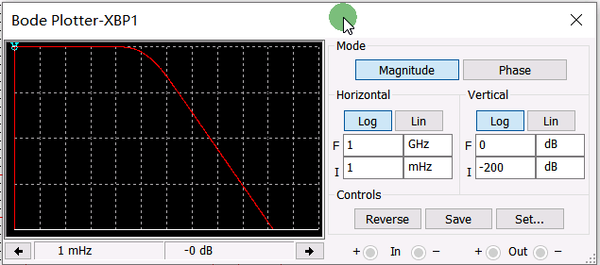
波特图示仪界面
图像区
幅频特性
相频特性
图像横轴
Log：对数
Lin：线性
F：final
I：initial
图像纵轴
位置标尺
可拖动

Slide 7
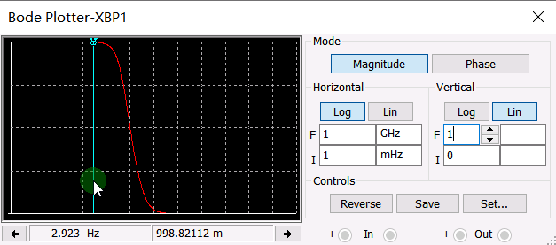
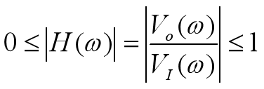
纵轴设置
Lin
F：1
I：0
  传输函数的模值：无单位

Slide 8
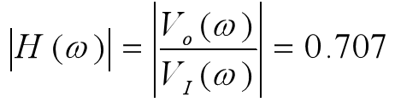
特殊频率点
图2-14：低通电路
半功率点 f₀
  幅频特性曲线：
  相频特性曲线：

Slide 9
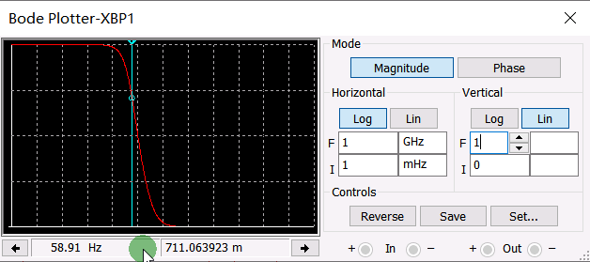
幅频特性曲线：0.707点的寻找
交点坐标(2.923Hz, 998.8*10⁻³)

Slide 10
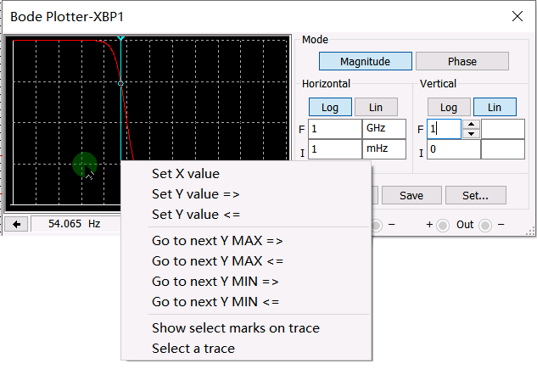
幅频特性曲线：0.707点的自动定位
  设置纵坐标位置：
  右单击垂直标尺--Set Y value（输入707m）

Slide 11
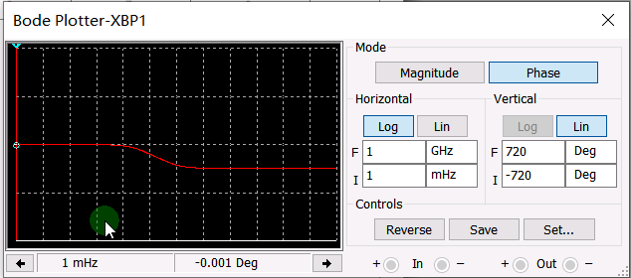
相频特性曲线：45°点的寻找

Slide 12
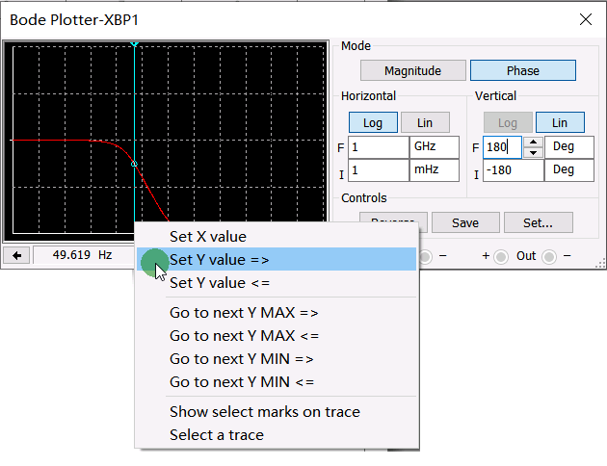
相频特性曲线：45°点的自动定位
相频图像范围：
0°-- 180°
  设置纵坐标位置：
  右单击垂直标尺---Set Y value 为-45°

Slide 13
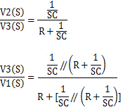


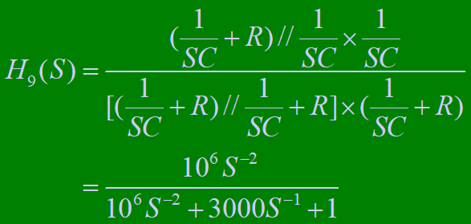
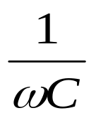
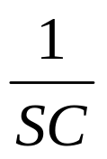



3、仿真软件运用（系统模拟）
(一）将时域电路转换成复频域等效电路并求传递函数
时域电路： 复频域电路：
1000
V₃(S)
1000
1kΩ
1kΩ
C
C
V₁
1μF
V₂
V₁(S)
V₂(S)
1μF
传递函数：
时域 | 复频域
R | R
∫f(t)dt

Slide 14
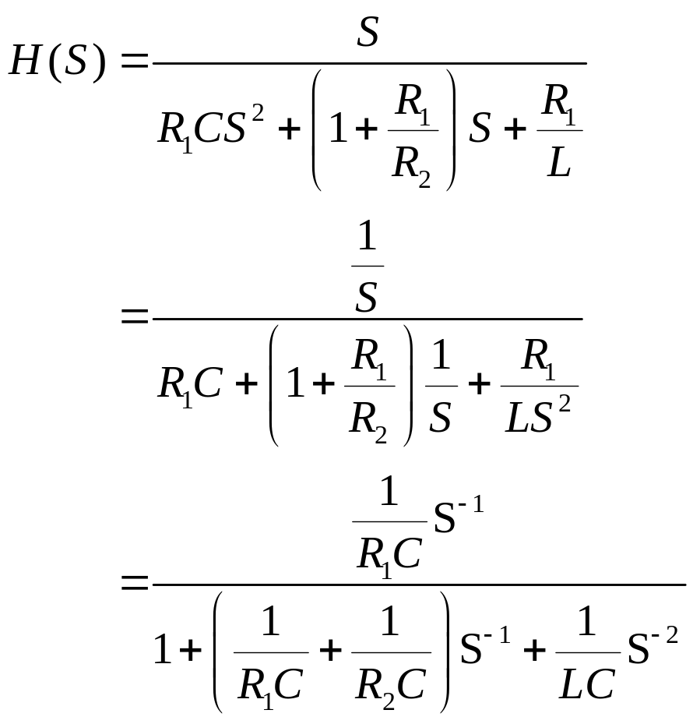
（二） 把传输函数化成Multisim所需的标准形式
例如：
  (A)真分式：算子S 在分子的幂次不高于分母的幂次。
  (B)因需用积分器仿真，算子S 应化成S ^{-n} 形式。
  (C)分母的常数项化成1。

Slide 15
（三）在Multisim下构建系统模拟电路
应遵循以下几个原则:
  (1)系统模拟电路输入端必用加法器模块对输入信号和反馈信号求和，加法器输出送积分器模块。
  (2)根据S 的最高幂次n，取出n个积分器模块串接。
  (3)每个算子S的系数使用比例放大器模块。
  (4)传输函数H(S)的分子是输出项，分子中各项比例放大器模块的输出用加法器求和后成为系统输出（只有一项时不用加法器）。分母是负反馈项，其系数（比例放大器的输出）正、负异号后送输入端加法器。
  (5)分母中为1的常数项不用任何运算模块
启动Multisim 14演示系统模拟

Slide 16
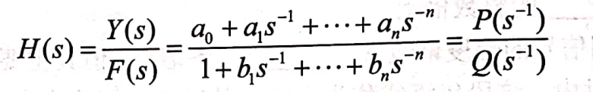
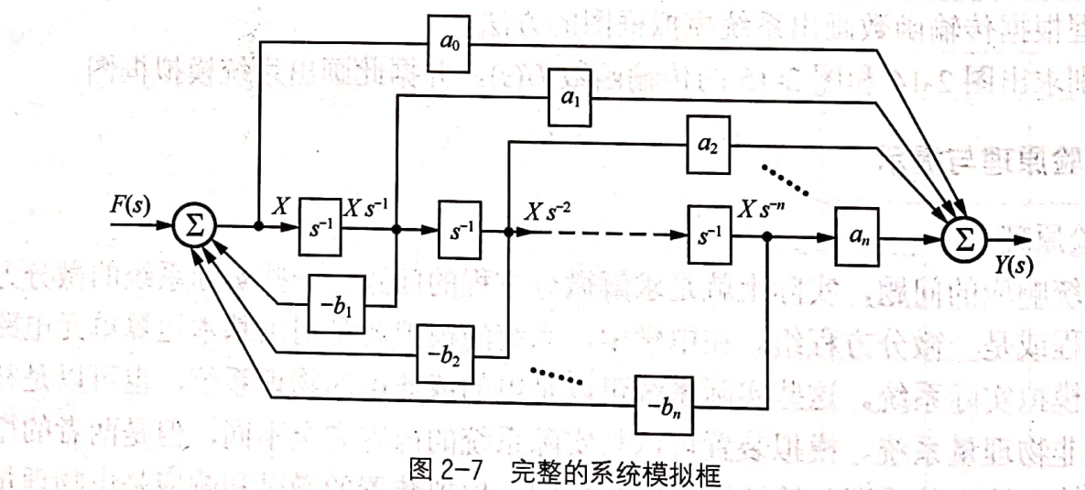
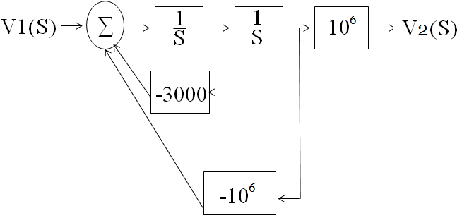
构造连续时间系统模拟框图

Slide 17
Multisim软件的控制器件库
Sources：信号源
CONTROL-FUNCTION BLOCK:
  voltage-summer 加法器；
  voltage-integrator 积分器；
  voltage-gain block 比例放大器

Slide 18
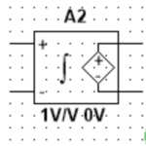
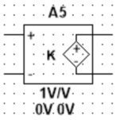
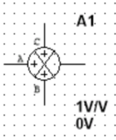
控制器件介绍
积分器
比例放大器
加法器
  积分器和比例放大器：
    左侧为输入端口，右侧为输出端口
    输入输出“-”端口接地
  加法器：
    ABC为输入端口，可以设置为“负数”

Slide 19
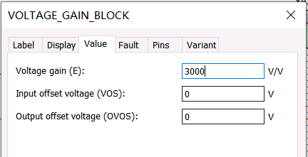
设置比例放大器的系数
  选中待修改比例放大器---右击---设置系数

Slide 20
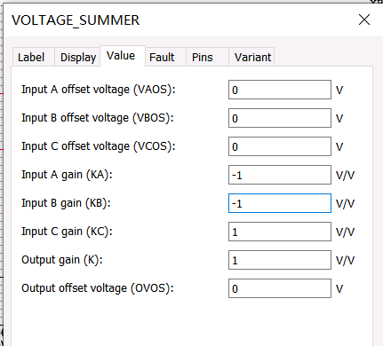
设置加法器的系数
  选中加法器---右击---设置系数
  （注意负反馈所连接端口）

Slide 21


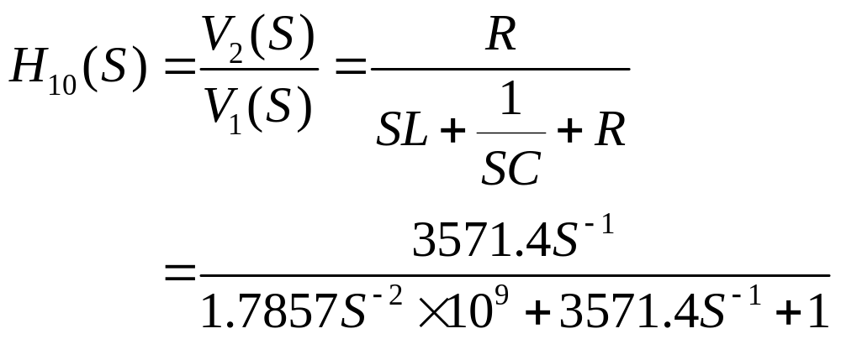
（四）教材*P17图2-15 二阶带通电路
时域电路： 复频域电路：
L
5.6mH
0.1μF
R
R
V₁
V₂
V₁(S)
20
V₂(S)
20Ω
传递函数：

Slide 22
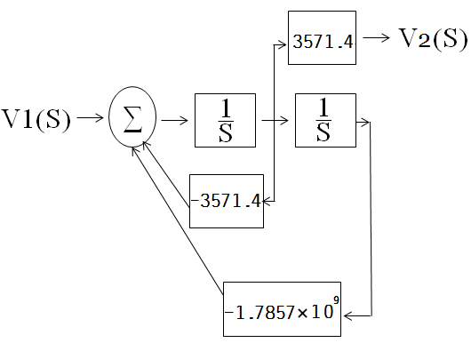
构造连续时间系统模拟框图
带通电路：
两个半功率点 f_{上}，f_{下}
一个谐振点 f₀

Slide 23
谢 谢！

